Slide 1

Муниципальное образование
сельское поселение Унъюган
БЮДЖЕТ ДЛЯ ГРАЖДАН
Исполнение бюджета муниципального образования
сельское поселение Унъюган за 1 полугодие 2022 года

Slide 2
Исполнение бюджета муниципального образования
сельское поселение Унъюган за 1 полугодие 2022 года
Информация подготовлена на основании:
решения Совета депутатов сельского поселения Унъюган от 22.12.2021 №49 «О бюджете муниципального образования сельское поселение Унъюган на 2022 год и на плановый период 2023 и 2024 годов»;
- решения Совета депутатов сельского поселения Унъюган от 27.04.2022 №9 «О внесении изменений в решение Совета депутатов сельского поселения Унъюган от 22.12.2021 №49 «О бюджете муниципального образования сельское поселение Унъюган на 2022 год и на плановый период 2023 и 2024 годов»
Финансово-экономический отдел
Администрации сельского поселения Унъюган

Slide 3

Основные параметры бюджета сельского поселения Унъюган за 1 полугодие 2022 года
Первоначальный утвержденный план
(Решение Совета депутатов от 22.12.2021 №49)
Доходы
60 379,5 тыс. рублей
Расходы
60 379,5 тыс. рублей
Дефицит
0.0 тыс. рублей
Уточненный план на 01.07.2022 г.
Доходы
66 411,8 тыс. рублей
Расходы
66 993,8 тыс. рублей
Дефицит
-582,0 тыс. рублей
Фактическое исполнение на 01.07.2022г.
Доходы
41 600,5 тыс. рублей
Расходы
33 788,3 тыс. рублей
Профицит
7 812,2 тыс. рублей

Slide 4
Исполнение бюджета по доходам за 1 полугодие 2022 года
Наименование дохода | Уточненный план на 01.07.2022 г., тыс.рублей | Фактическое исполнение | % исполнения
 |  | на 01.07.2022 г., тыс.рублей
Налоговые доходы | 27 357,8 | 16 016,9 | 58,5
Налог на доходы физических лиц | 18 754,3 | 11 527,3 | 61,5
Налоги на товары (работы, услуги) реализуемые на территории РФ | 5 011,0 | 2 937,4 | 58,6
Налог на имущество физических лиц | 2 795,0 | 951,6 | 34,0
Единый сельскохозяйственный налог | 34,9 | 0,0 | 0,0
Транспортный налог | 125,0 | 21,8 | 17,5
Земельный налог | 1 800,0 | 733,7 | 40,8
Государственная пошлина | 132,0 | 38,2 | 28,9
Неналоговые доходы | 630,7 | 527,5 | 83,6
Доходы от использования имущества, находящегося в собственности сельских поселений (за исключением имущества муниципальных бюджетных и автономных учреждений, а также имущества муниципальных унитарных предприятий, в том числе казенных) | 382,0 | 160,0 | 41,9
Доходы от сдачи в аренду имущества, составляющего казну сельских поселений (за исключением земельных участков) | 212,7 | 88,6 | 41,7
Прочие доходы от компенсации затрат бюджетов сельских поселений | 0,0 | 278,9 | 0,0
Доходы от продажи материальных и нематериальных активов | 36,0 | 0,0 | 0,0
Безвозмездные поступления | 39 054,0 | 25 583,6 | 65,4
Дотации бюджетам бюджетной системы Российской Федерации | 13 119,4 | 6 559,7 | 50,0
Субвенции бюджетам сельских поселений на осуществление первичного воинского учета органами местного самоуправления поселений, муниципальных и городских округов | 493,8 | 209,2 | 42,4
Субвенции бюджетам сельских поселений на государственную регистрацию актов гражданского состояния | 167,1 | 70,8 | 42,4
Прочие межбюджетные трансферты, передаваемые бюджетам сельских поселений | 25 108,7 | 18 579,0 | 74,0
Прочие безвозмездные поступления от государственных (муниципальных) организаций в бюджеты сельских поселений | 165,0 | 165,0 | 100,0
ВСЕГО ДОХОДОВ | 66 411,8 | 41 600,5 | 62,6

Slide 5
Исполнение бюджета по расходам за 1 полугодие 2022 года
Наименование | Вед | Рз | ПР | Уточненный план на 01.07.2022г., тыс.рублей | Фактическое исполнение на 01.07.2022г., тыс.рублей | % исполнения
Общегосударственные вопросы | 650 | 01 |  | 21 798,9 | 12 049,8 | 55,3
Функционирование высшего должностного лица субъекта Российской Федерации и муниципального образования | 650 | 01 | 02 | 6 753,3 | 3 641,6 | 53,9
Функционирование Правительства Российской Федерации, высших исполнительных органов государственной власти субъектов Российской Федерации, местных администраций | 650 | 01 | 04 | 12 047,6 | 6 978,4 | 57,9
Резервные фонды | 650 | 01 | 11 | 104,0 | 0,0 | 0,0
Другие общегосударственные вопросы | 650 | 01 | 13 | 2 894,0 | 1 429,8 | 49,4
Национальная оборона | 650 | 02 |  | 493,8 | 209,2 | 42,4
Мобилизационная и вневойсковая подготовка | 650 | 02 | 03 | 493,8 | 209,2 | 42,4
Национальная безопасность и правоохранительная деятельность | 650 | 03 |  | 831,2 | 304,0 | 36,6
Органы юстиции | 650 | 03 | 04 | 167,1 | 64,0 | 38,3
Защита населения и территории от чрезвычайных ситуаций природного и техногенного характера, пожарная безопасность | 650 | 03 | 10 | 664,1 | 240,0 | 36,1
Национальная экономика | 650 | 04 |  | 11 727,7 | 5 651,6 | 48,2
Общеэкономические вопросы | 650 | 04 | 01 | 1 361,2 | 1 361,2 | 100,0
Сельское хозяйство и рыболовство | 650 | 04 | 05 | 223,4 | 23,4 | 10,5
Транспорт | 650 | 04 | 08 | 2 800,0 | 1 088,2 | 38,9

Slide 6
Наименование | Вед | Рз | ПР | Уточненный план на 01.07.2022г., тыс.рублей | Фактическое исполнение на 01.07.2022г., тыс.рублей | % исполнения
Дорожное хозяйство (дорожные фонды) | 650 | 04 | 09 | 6 823,1 | 2 934,0 | 43,0
Связь и информатика | 650 | 04 | 10 | 520,0 | 244,7 | 47,1
Жилищно-коммунальное хозяйство | 650 | 05 |  | 15 816,2 | 6 994,4 | 44,2
Жилищное хозяйство | 650 | 05 | 01 | 1 640,1 | 1 016,8 | 62,0
Коммунальное хозяйство | 650 | 05 | 02 | 12 289,5 | 5 222,0 | 42,5
Благоустройство | 650 | 05 | 03 | 1 886,6 | 755,6 | 40,1
Охрана окружающей среды | 650 | 06 |  | 550,0 | 0,0 | 0,0
Другие вопросы в области охраны окружающей среды | 650 | 06 | 05 | 550,0 | 0,0 | 0,0
Культура, кинематография | 650 | 08 |  | 13 805,1 | 7 094,7 | 51,4
Культура | 650 | 08 | 01 | 13 309,1 | 6 837,7 | 51,4
Другие вопросы в области культуры, кинематографии | 650 | 08 | 04 | 496,0 | 257,0 | 51,8
Социальная политика | 650 | 10 |  | 60,0 | 30,0 | 50,0
Пенсионное обеспечение | 650 | 10 | 01 | 60,0 | 30,0 | 50,0
Физическая культура и спорт | 650 | 11 |  | 1 910,9 | 1 454,8 | 76,1
Физическая культура | 650 | 11 | 01 | 1 910,9 | 1 454,8 | 76,1
ВСЕГО |  |  |  | 66 993,8 | 33 788,3 | 50,4

Slide 7
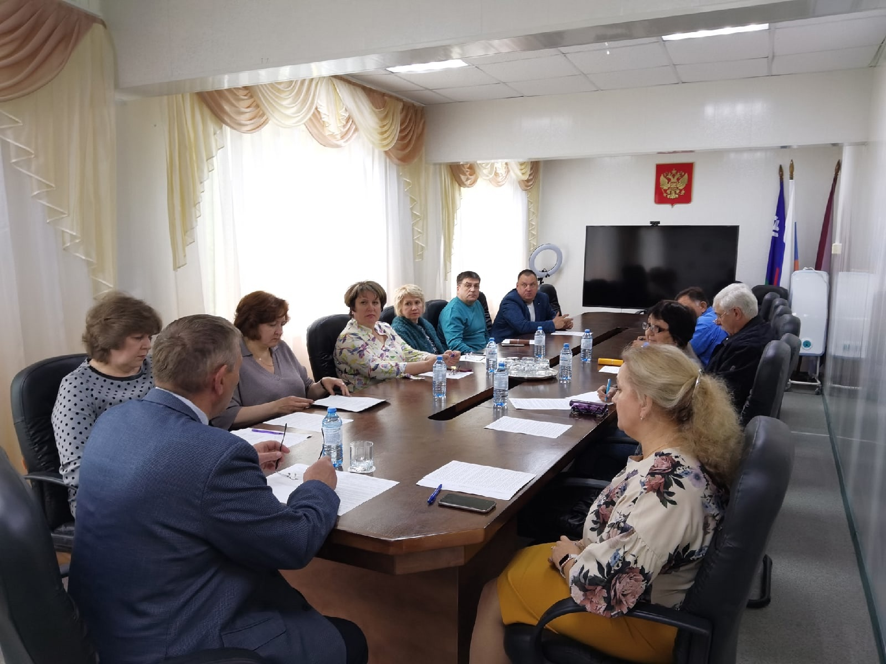
Исполнение бюджета за 1 полугодие 2022 года в разрезе функциональной классификации расходов
Общегосударственные вопросы
исполнение 12 049,8тыс. рублей (55,3%)
Резервные фонды
исполнение в сумме 0,0 тыс. рублей при плане 104,0 тыс. рублей
Функционирование исполнительных органов власти исполнение в сумме
10 620,0тыс. рублей (53,9%)
Другие общегосударственные вопросы исполнение в сумме 1 429,8тыс. рублей (49,4%)

Slide 8
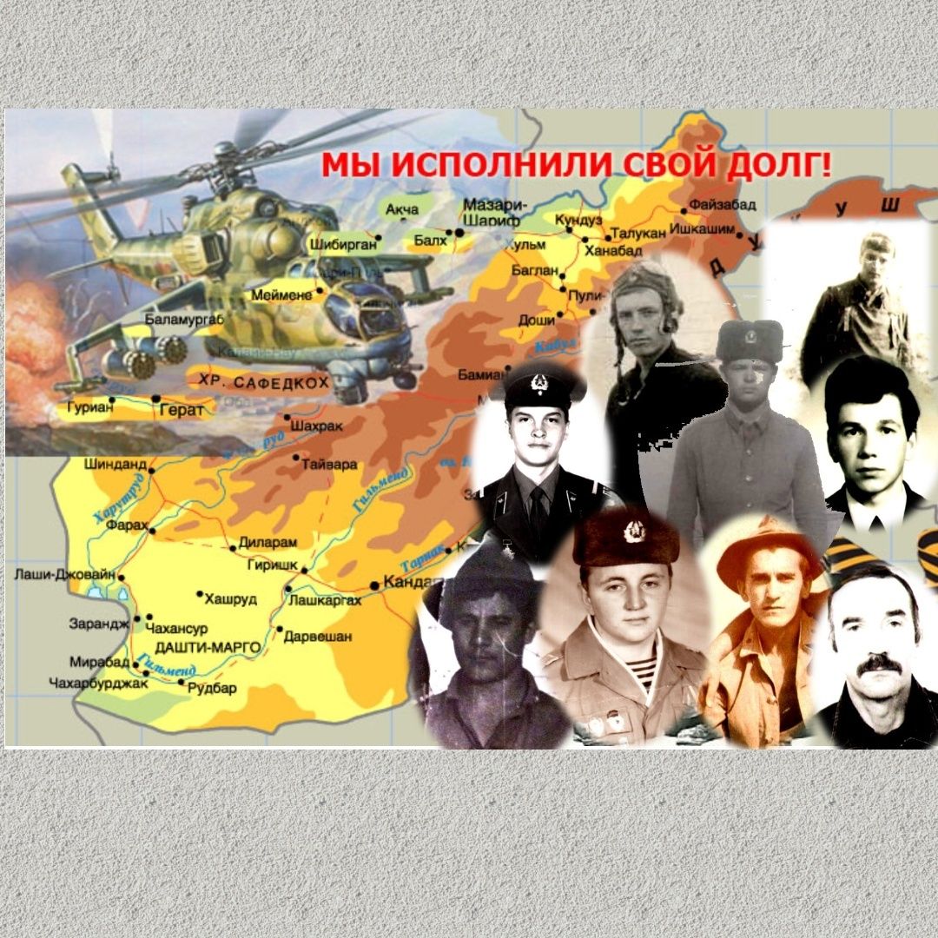
Исполнение бюджета за 1 полугодие 2022 года в разрезе функциональной классификации расходов
Национальная оборона
Мобилизационная и вневойсковая подготовка
расходы на осуществление первичного воинского учета на территориях, где отсутствуют военные комиссариаты
исполнение 209,2тыс. рублей (42,4%)

Slide 9
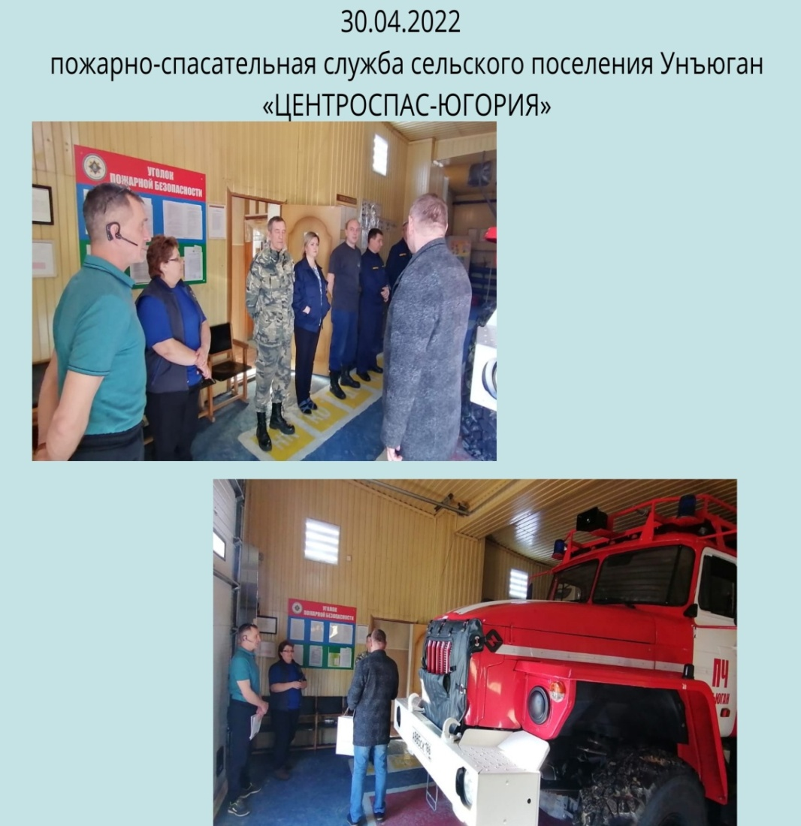

Исполнение бюджета за 1 полугодие 2022 года в разрезе функциональной классификации расходов
Национальная безопасность и правоохранительная деятельность
Органы юстиции -
расходы на осуществление государственных полномочий на государственную регистрацию актов гражданского состояния, исполнение в сумме 64,0тыс. рублей (4,7%)
Защита населения и территории от чрезвычайных ситуаций природного и техногенного характера, пожарная безопасность -
расходы на содержание пожарных резервуаров и водоемов, дезинфекцию мест общего пользования МКД
исполнение в сумме 240,0 тыс. рублей (36,1%)

Slide 10
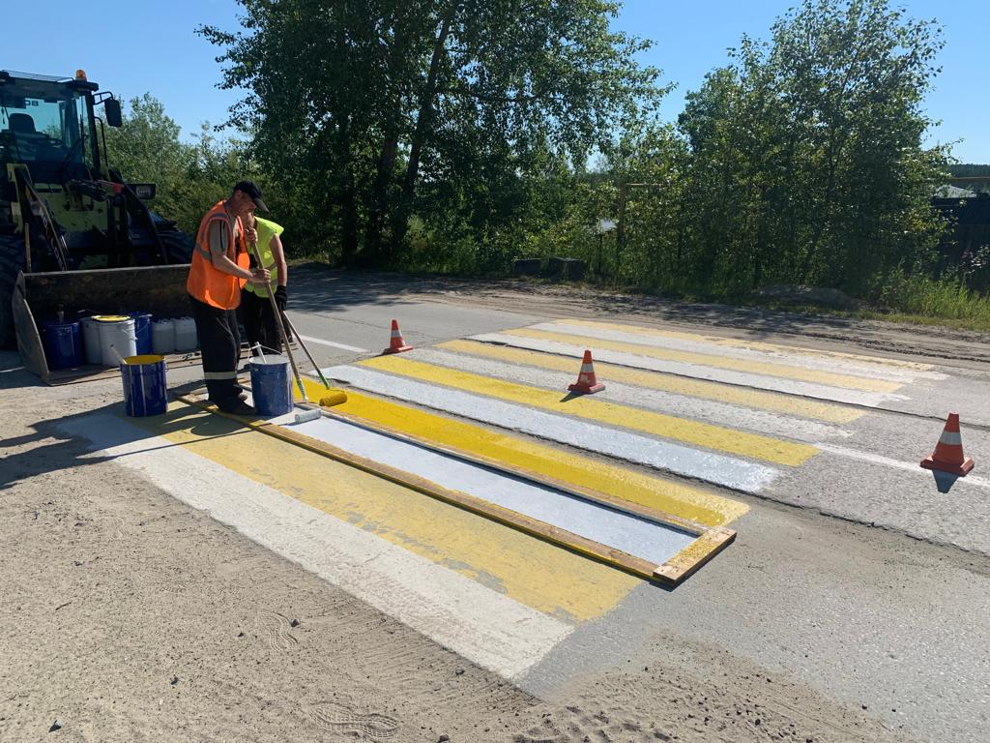
Исполнение бюджета за 1 полугодие 2022 года в разрезе функциональной классификации расходов
Национальная экономика
исполнение 5 651,6 тыс. рублей (48,2%)
Сельское хозяйство и рыболовство ( отлов безнадзорных животных)
исполнение 23,4 тыс. рублей (10,5%)
Общеэкономические вопросы
Расходы на реализацию мероприятий по содействию трудоустройства граждан,
исполнение 1 361,2 тыс. рублей (100,0%), в т.ч. 496,2 тыс. рублей средства окружного бюджета, 865,0 тыс.рублей доля средств местного бюджета (трудоустроено 28 человек)
Дорожное хозяйство ( дорожные фонды)
- В рамках реализации муниципальной программы «Комплексное развитие транспортной инфраструктуры сельского поселения Унъюган» исполнение в сумме 2 934,0 тыс. рублей (21,5%) , расходы направлены на содержание внутрипоселковых дорог в зимний и летний период , оплату уличного освещения
Транспорт (пассажирские перевозки)
исполнение 1 088,2 тыс. рублей (38,9%)
Связь и информатика (сопровождение и обновление программ, интернет)
исполнение 244,7 тыс. рублей (47,1%)

Slide 11
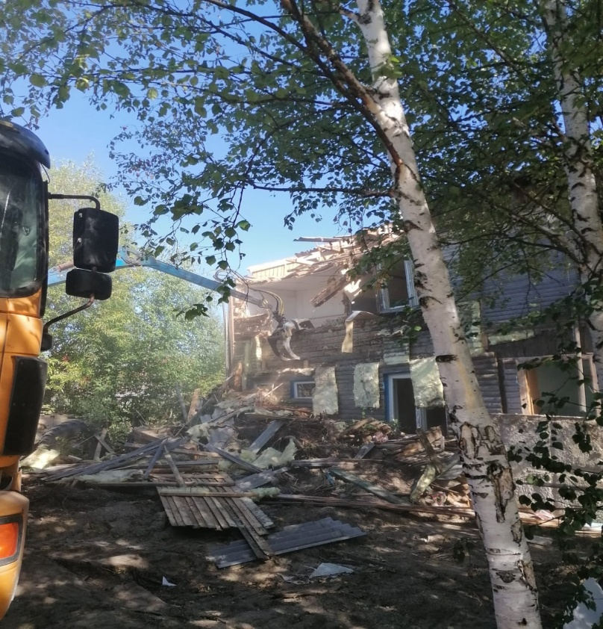
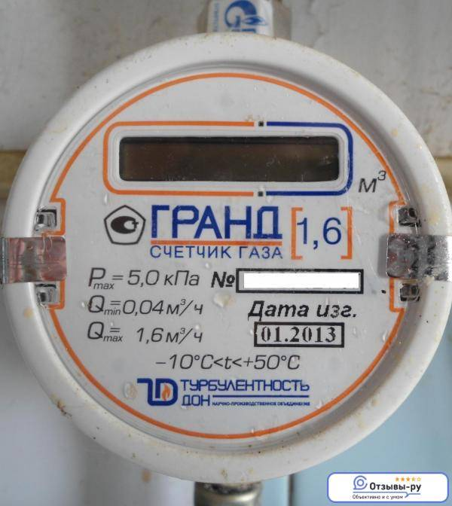
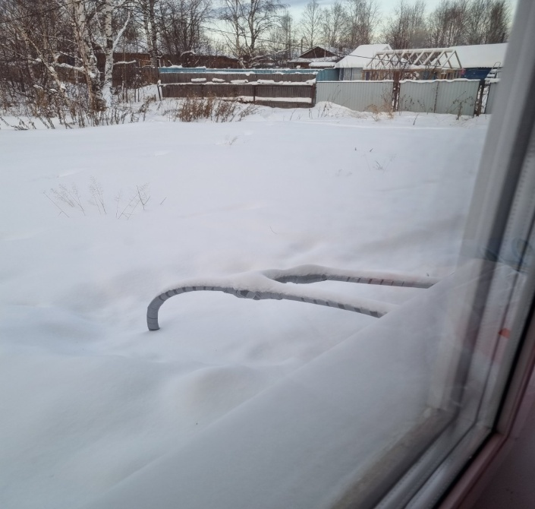
Исполнение бюджета за 1 полугодие 2022 года в разрезе функциональной классификации расходов
Жилищно-коммунальное хозяйство
исполнение 6 994,4тыс. рублей (48,2%)
Благоустройство
исполнение 755,6 тыс. рублей (40,1%) , расходы направлены содержание мест захоронения, обслуживание аппаратуры управления уличным освещением, снос аварийных жилых домов (4 дома)
Жилищное хозяйство
исполнение 1 016,8 тыс. рублей (62,0%), расходы направлены на взносы на капитальный ремонт общего имущества многоквартирных домов, подготовку заключений на аварийность объектов недвижимости (4 дома), проекты планировки и межевания (под строительство жилых домов-4 дома), подготовку проектной документации по сносу и демонтажу жилых домов (9 домов), поставку и замену приборов учета газа в муниципальном жилищном фонде (38 шт.)
Коммунальное хозяйство
исполнение 5 222,0 тыс. рублей (42,5%), расходы направлены на устройство смотровых колодцев в районе ул. Гастелло д.1а, 16б с переврезкой абонентов, предоставление субсидий на погашение задолженности за потребленные ресурсы МП «Ресурсоснабжение» ( за газ, электроэнергию), приобретение АТЗ

Slide 12
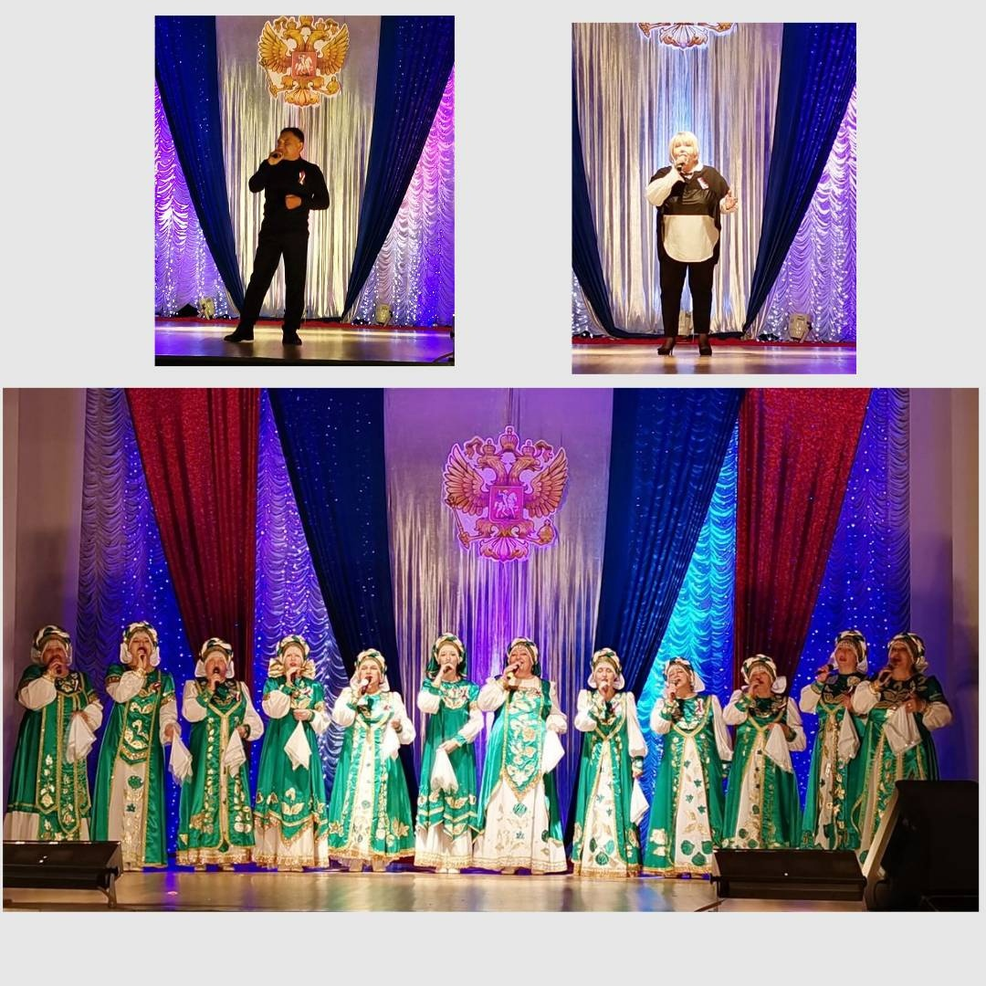
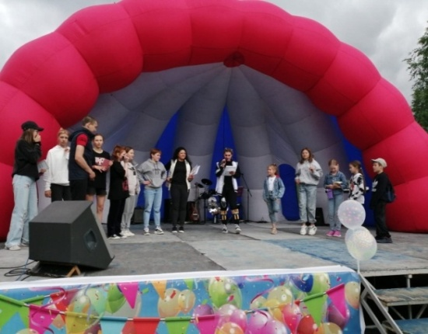
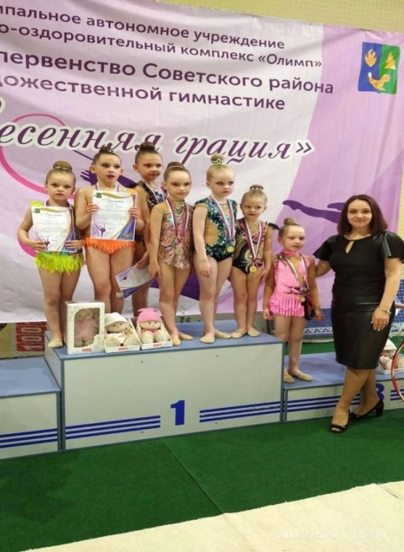
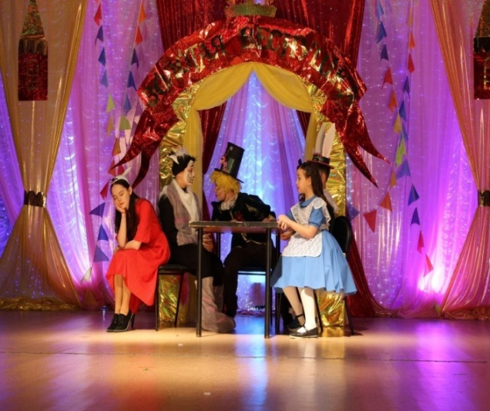
Исполнение бюджета за 1 полугодие 2022 года в разрезе функциональной классификации расходов
Расходы на обеспечение деятельности подведомственного учреждения МБУ «Дом Культуры «Лесник» - субсидия
исполнение 6 724,4 тыс. рублей
Культура, кинематография
исполнение 7 094,7тыс. рублей (51,4%)
Расходы на проведение поселковых культурных и массовых мероприятий
в сумме 93,3 тыс.рублей:
Рождественский прием Главы, мероприятия к Дню защитника отечества, «Масленица», «Серебряное копытце», «Золотая веснушка», «День победы», «День защиты детей», «День призывника», «День молодёжи»

Slide 13
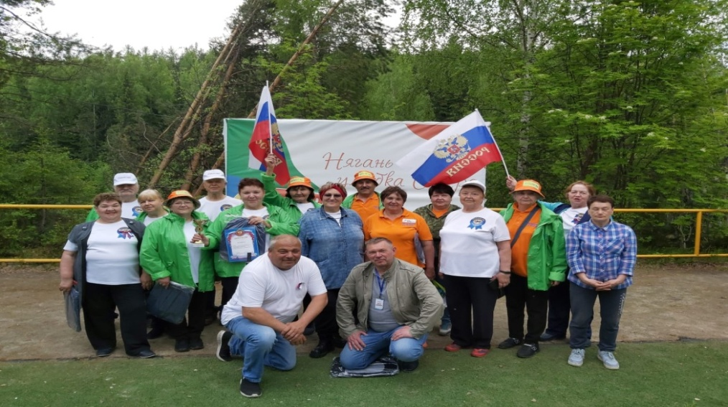
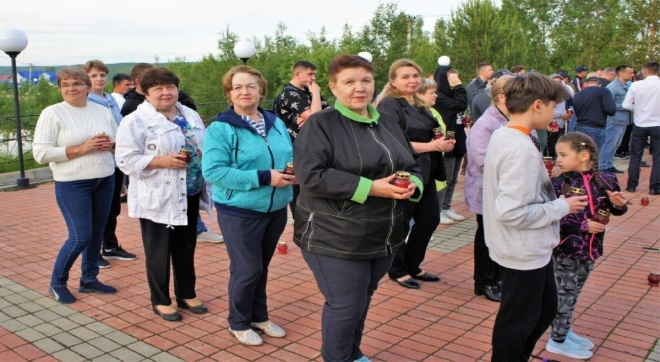
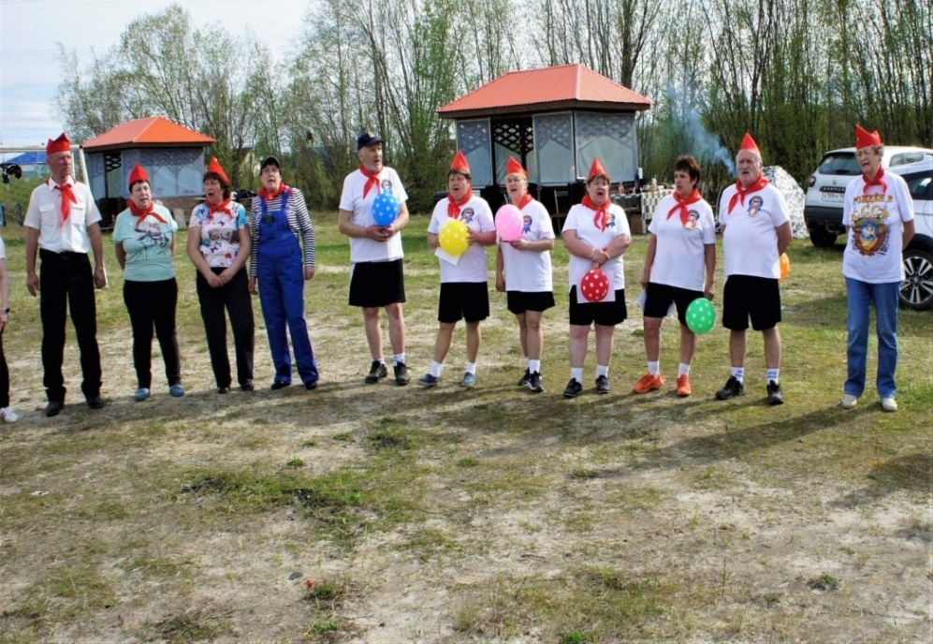
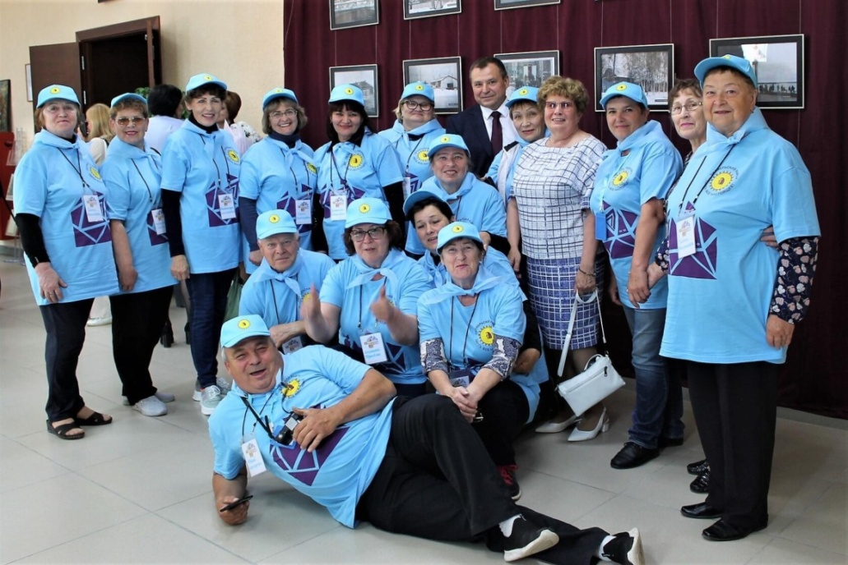
Расходы на проведение организационных и культурно-просветительных мероприятий для граждан старшего поколения в рамках муниципальной программы "Развитие культуры и туризма в муниципальном образовании Октябрьский район", исполнение 257,0 тыс. рублей (51,8%) .

Slide 14
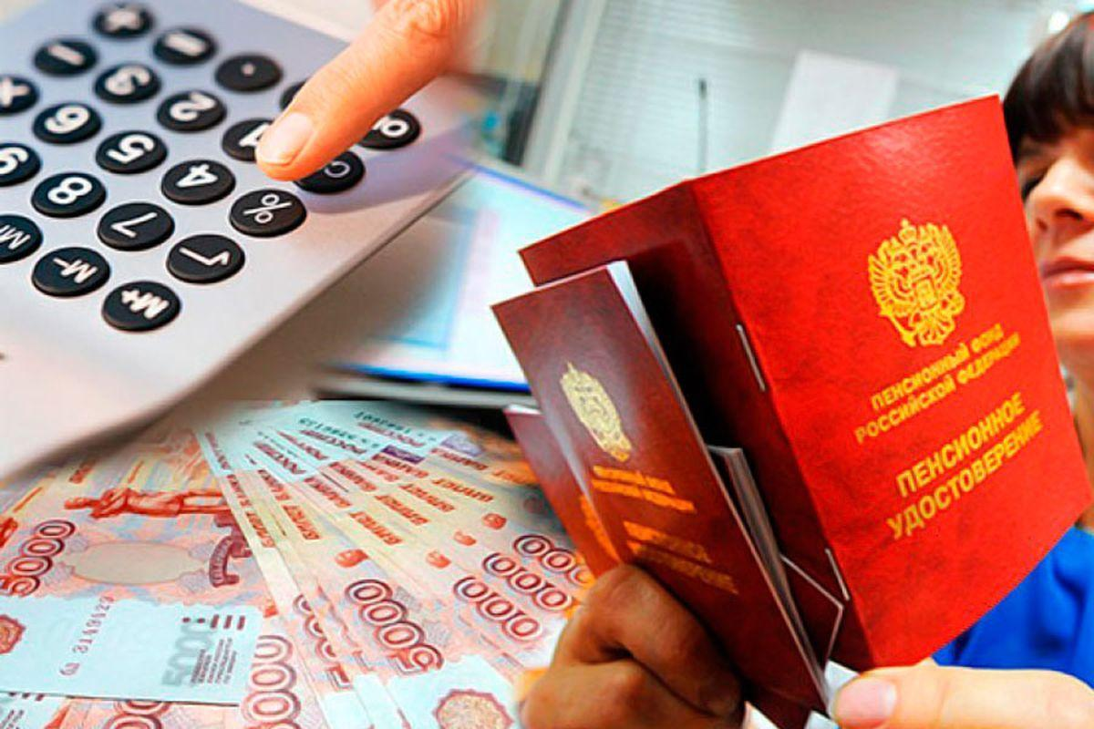
Исполнение бюджета за 1 полугодие 2022 года в разрезе функциональной классификации расходов
Социальная политика
Пенсионное обеспечение
публичные нормативные социальные выплаты гражданам,
исполнение 30,0 тыс. рублей (50,0%)

Slide 15
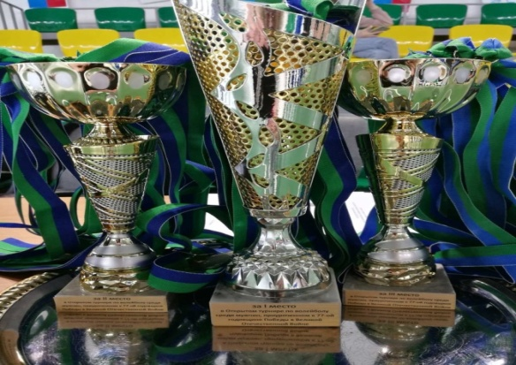
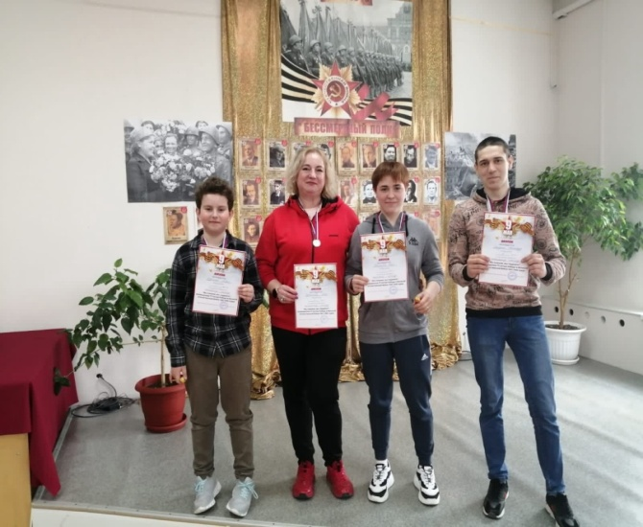
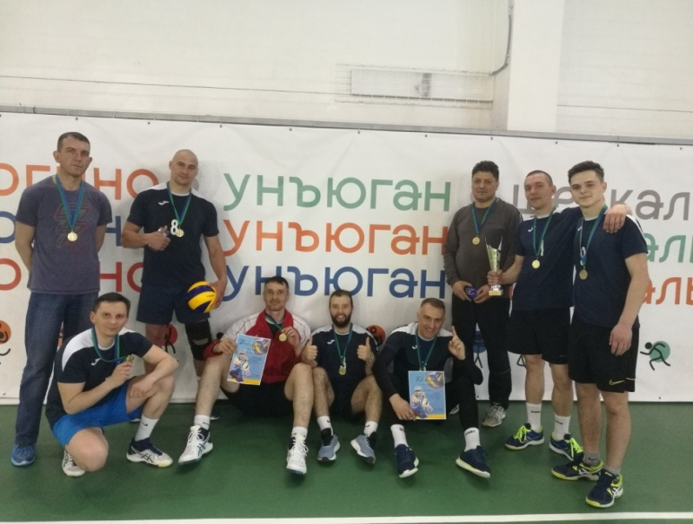
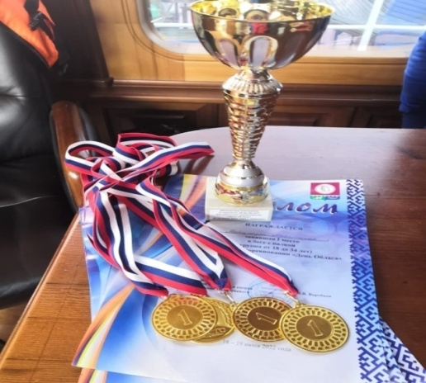
Исполнение бюджета за 1 полугодие 2022 года в разрезе функциональной классификации расходов
Физическая культура и спорт
исполнение 1 454,8 тыс. рублей (76,1%)
Расходы на обеспечение деятельности подведомственного учреждения МБУ «Дом Культуры «Лесник», исполнение в сумме 1416,0 тыс. рублей
Проведение общепоселковых мероприятий в сфере физической культуры и спорта, исполнение в сумме 38,8 тыс. рублей: День защитника Отечества, спортивное мероприятие «Зарничка»; спортивное состязание «Мини-хоккей в валенках», соревнования по волейболу на Кубок главы с.п.Унъюган, День защиты детей, День молодёжи

Slide 16

Спасибо за внимание!

